Slide 1
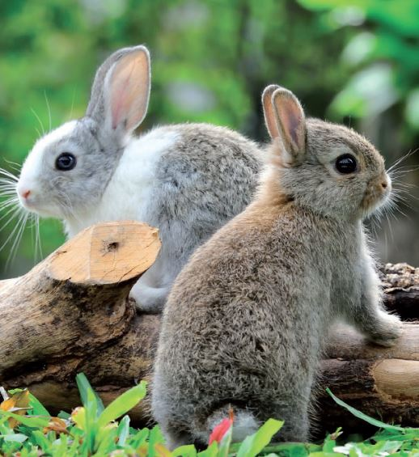
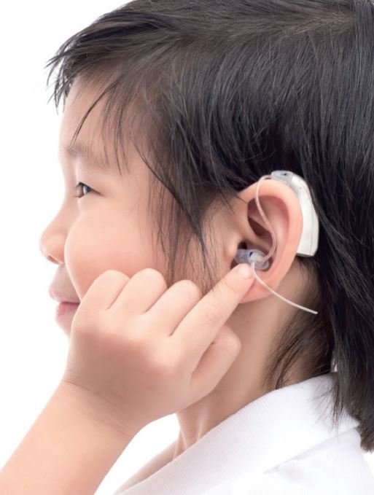
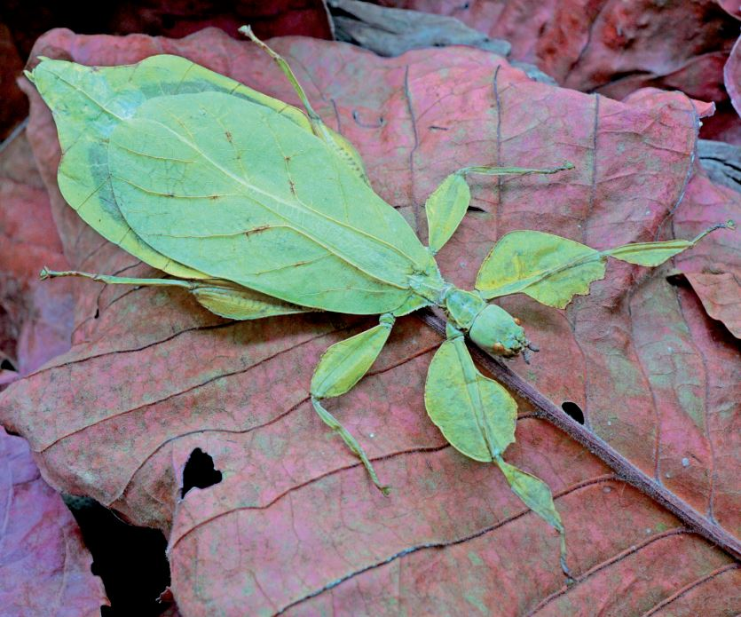

Slide 2
หน่วยการเรียนรู้ที่ ๕ เสียงและการได้ยิน
แผนผังหัวข้อหน่วยการเรียนรู้

Slide 3
๑
การได้ยินเสียงผ่านตัวกลางต่าง ๆ
เราได้ยินเสียงจากแหล่งกำเนิดเสียง ซึ่งอยู่ห่างจากอวัยวะรับเสียงของเรา เช่น เสียงประกาศจากลำโพง เสียงตีกลอง เสียงนกร้อง แสดงว่าเสียงที่เกิดขึ้นจะต้องเคลื่อนที่จากแหล่งกำเนิดเสียงผ่านบางสิ่งมายังหูของเรา ซึ่งเราเรียกว่า ตัวกลาง
เสียงประกาศจากลำโพง
เสียงตีกลอง

Slide 4
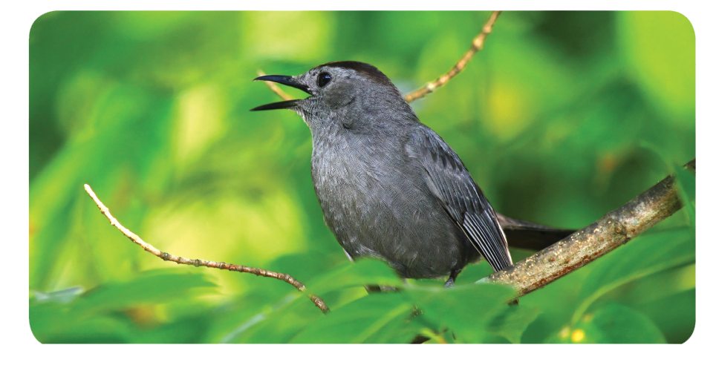
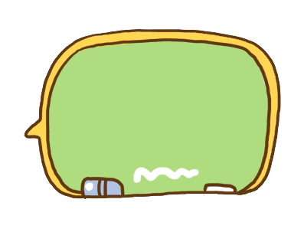
เสียงนกร้อง
เสียงสามารถเคลื่อนที่ผ่านตัวกลางที่เป็นแก๊ส ของเหลว และของแข็งได้ เช่น เสียงพูดคุยกันในห้องเรียน เสียงที่นักเรียนได้ยินขณะดำน้ำ หรือเสียงที่เคลื่อนที่ผ่านพื้นโต๊ะที่นักเรียนแนบหูฟัง

Slide 5
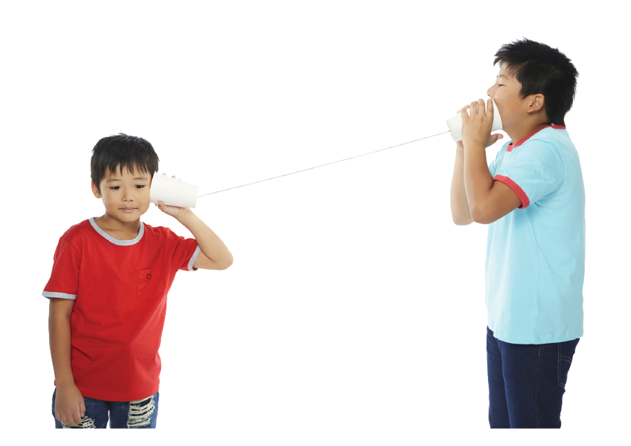
ตัวกลางสามารถเป็นได้ทั้ง ๓ สถานะ ได้แก่
๑. ของแข็ง เสียงเคลื่อนที่ผ่านเส้นเชือกของโทรศัพท์กระป๋องไปยังหูผู้รับเสียง เสียงเคลื่อนที่ผ่านโต๊ะไปยังหูผู้รับเสียง
เสียงเคลื่อนที่ผ่านเส้นเชือกของโทรศัพท์กระป๋อง
เสียงเคลื่อนที่ผ่านโต๊ะ

Slide 6
๒. ของเหลว อุปกรณ์โซนาร์ส่งคลื่นเสียงที่มีความถี่สูงผ่านลงไปในน้ำ เพื่อสำรวจวัตถุใต้น้ำ
การใช้โซนาร์หาตำแหน่งวัตถุใต้น้ำ

Slide 7
๓. แก๊ส เสียงครูพูดอยู่หน้าชั้นเรียน
เสียงนกร้องบนต้นไม้ เสียงนักร้องบนเวที สามารถเคลื่อนที่ผ่านอากาศมายังหูผู้รับเสียงได้
เสียงเคลื่อนที่ผ่านตัวกลางที่มีสถานะแก๊ส

Slide 8
เสียงเคลื่อนที่โดยอาศัยตัวกลาง
แผนภาพ การเคลื่อนที่ของเสียงผ่านตัวกลางมายังหูผู้รับเสียง

Slide 9
เสียงที่เคลื่อนที่ผ่านตัวกลางต่างชนิดกัน จะมีอัตราเร็วของเสียงต่างกัน หรือไม่ อย่างไร ให้ศึกษาจากตาราง ดังนี้
ตารางที่ ๕.๒ อัตราเร็วของเสียงในตัวกลางต่าง ๆ ที่อุณหภูมิ ๒๕ องศาเซลเซียส
จากตารางจะเห็นได้ว่า เสียงเคลื่อนที่ผ่านตัวกลางที่เป็นของแข็งได้เร็วกว่า ของเหลวและแก๊ส ทำไมจึงเป็นเช่นนั้น นักเรียนลองให้เหตุผลว่าทำไมชนิดของตัวกลางจึงมีผลต่ออัตราเร็วในการเคลื่อนที่ของเสียง

Slide 10
เนื่องจากอนุภาคของของแข็งอยู่ใกล้ชิดกันมากกว่าอนุภาคของของเหลวและแก๊ส เมื่อเกิดการสั่น อนุภาคของของแข็งจึงเกิดการชนกันเร็วกว่าอนุภาคของของเหลวและแก๊ส ทำให้คลื่นเสียงที่เกิดขึ้นเคลื่อนที่ในของแข็งได้เร็วกว่าในของเหลวและแก๊ส ซึ่งมีอนุภาคอยู่ห่างกันมากกว่า
คลื่นเสียงสามารถเคลื่อนที่ผ่านตัวกลางที่เป็นแก๊ส ของเหลว และของแข็งได้ เสียงเคลื่อนที่ในของแข็งได้ดีกว่าในของเหลว และเสียงเคลื่อนที่ในของเหลวได้ดีกว่าในแก๊ส

Slide 11
๒
เสียงสูง เสียงต่ำ เสียงดัง และเสียงค่อย
ในชีวิตประจำวันเราสามารถรับรู้ได้ว่าเราพูดคุยอยู่กับใครถึงแม้ว่าเราจะไม่เห็นหน้าเพราะเสียงของแต่ละคนจะมีลักษณะที่ต่างกัน เช่น คุณพ่อจะเสียงทุ้ม คุณแม่จะเสียงแหลม หรือลักษณะของเสียงสามารถระบุแหล่งกำเนิดเสียงหรือตำแหน่งที่เกิดเสียงได้ เช่น เสียงแตรรถยนต์อยู่หน้าบ้าน เสียงสุนัขเห่าอยู่หลังบ้าน

Slide 12
เสียงสูงและเสียงต่ำเกิดจากจำนวนครั้งในการสั่นสะเทือนของแหล่งกำเนิดเสียงต่อเวลา ๑ วินาที หรือเรียกว่าความถี่ของเสียง ซึ่งถ้าแหล่ง
กำเนิดเสียงสั่นสะเทือนด้วยความถี่มาก จะให้เสียงสูงหรือเสียงแหลม แต่ถ้าสั่นสะเทือนด้วยความถี่น้อย จะให้เสียงต่ำหรือเสียงทุ้ม ดังนั้น นักดนตรีสามารถควบคุมความสูง-ต่ำของเสียงจากเครื่องดนตรีได้โดยปรับการสั่นสะเทือนของแหล่งกำเนิดเสียง เช่น ปรับความตึง ความหย่อนของสายกีตาร์ ปรับความตึงของหนังกลอง และนอกจากนี้มวลของแหล่งกำเนิดเสียงยังส่งผลต่อระดับสูง-ต่ำของเสียง ซึ่งแหล่งกำเนิดเสียงที่มีมวลมากกว่าจะมีเสียงต่ำกว่าเนื่องจากมีจำนวนครั้ง
ในการสั่นสะเทือนที่น้อยกว่า เช่น ถ้าสายกีตาร์มีความตึงเท่ากัน เส้นที่มีขนาดใหญ่จะให้เสียงทุ่มกว่าเส้นที่มีขนาดเล็ก หรือเครื่องดนตรีประเภทเครื่องเคาะ เช่น ระนาด ลูกระนาดขนาดใหญ่ จะให้เสียงทุ้มกว่าลูกระนาดขนาดเล็ก
12

Slide 13
สายกีตาร์และลูกระนาด

Slide 14
เมื่อแหล่งกำเนิดเสียงสั่นสะเทือนจะส่งพลังงานผ่านตัวกลางมายังหูของเรา ทำให้เราได้ยินเสียงเหล่านั้น ความแรงในการสั่นสะเทือนของแหล่งกำเนิดเสียงจะส่งผลต่อระดับความดังของเสียง ดังนั้น ถ้านักดนตรีต้องการให้เสียงกลองดังมากขึ้นกว่าเดิม เขาจำเป็นต้องตีกลองให้แรงกว่าเดิม เพื่อให้แหล่งกำเนิดเสียงสั่นด้วยความรุนแรง
ความดังของเสียงนอกจากจะถูกกำหนดด้วยการสั่นสะเทือนของแหล่งกำเนิดแล้ว ตัวกลางที่เสียงเคลื่อนที่ผ่านก็สามารถควบคุมความดังของเสียงจากแหล่งกำเนิดไปยังผู้รับเสียงเช่นกัน การควบคุมระดับของเสียงมีความจำเป็นอย่างยิ่ง เพราะความดังของเสียงที่มากเกินไป เช่น เสียงการจราจร เสียงการก่อสร้าง เสียงประทัด ถือเป็นมลพิษทำให้ผู้รับเสียงเดือดร้อน

Slide 15
เสียงที่มีความดังมากเกินไปถือเป็นมลพิษทางเสียง กรมควบคุมมลพิษ กระทรวงทรัพยากรธรรมชาติและ สิ่งแวดล้อม จึงได้กำหนดค่ามาตรฐานระดับเสียงโดยทั่วไปไว้ดังนี้
๑. ค่าระดับเสียงสูงสุด ไม่เกิน ๑๑๕ เดซิเบล
๒. ค่าระดับเสียงเฉลี่ย ๒๔ ชั่วโมง ไม่เกิน ๗๐ เดซิเบล

Slide 16
๓
การใช้เครื่องมือวัดระดับเสียง
หู เป็นอวัยวะรับเสียงมีส่วนประกอบสำคัญ ๓ ส่วน ได้แก่ หูชั้นนอก ประกอบด้วย ใบหู และรูหู หูชั้นกลางประกอบด้วย เยื่อแก้วหู กระดูกค้อน กระดูกทั่ง และกระดูกโกลน หูชั้นในมีลักษณะเป็นท่อเหมือนเปลือกหอยโข่ง เรียกว่า หูชั้นในรูปหอยโข่ง ส่วนประกอบเหล่านี้ ช่วยให้เราได้ยินเสียง เราจึงจำเป็นต้องดูแลรักษาหูให้ปลอดภัย โดยหลีกเลี่ยงการฟังเสียงดังมาก ๆ

Slide 17
ภาพที่ ๕.๑๑ ส่วนประกอบของหู

Slide 18
เสียง คือ สิ่งที่รับรู้ได้ด้วยหู หรือหมายถึง ความเปลี่ยนแปลงของความดันอากาศที่ทำให้ตัวกลางหรืออากาศสั่นสะเทือน ซึ่งความสั่นสะเทือนนี้
เมื่อกระทบกับเยื่อแก้วหูมนุษย์แล้ว สามารถส่งผลให้เกิดสัญญาณในระบบการได้ยินอยู่ในช่วงความถี่ ๒๐ ถึง ๒๐,๐๐๐ เฮิรตซ์ เสียงเป็นส่วนหนึ่งของชีวิตมนุษย์ การได้ยินเสียงเป็นสิ่งจำเป็นในการดำรงชีวิต ทั้งเสียงจากธรรมชาติ เช่น เสียงนกร้อง เสียงลม เสียงฟ้าผ่า หรือเสียงจากกิจกรรมของมนุษย์ เช่น เสียงพูด เสียงเพลง เสียงเครื่องยนต์ เสียงที่ดังมาก ๆ จะเป็นอันตรายต่อหูและเสียงที่ก่อให้เกิดความรำคาญ เรียกว่า มลพิษทางเสียง ได้แก่ เสียงที่ดังเกินไปจนทำให้เกิดอันตรายต่อระบบการได้ยินของเรา หรือเป็นเสียงที่เราไม่ต้องการฟัง รู้สึกหงุดหงิด รำคาญทำลายสมาธิในการทำงาน ไม่ว่าเสียงนั้นจะดังหรือไม่ก็ตาม มลพิษทางเสียง มีต้นเหตุจากกิจกรรมต่าง ๆ ของมนุษย์ ส่วนเสียงที่เกิดขึ้นจากธรรมชาติ เช่น เสียงสัตว์ เสียงแมลง เสียงฟ้าร้อง ไม่ถือเป็นมลพิษทางเสียง
วิทยาศาสตร์และเทคโนโลยี
ป.๕
18
23/12/62

Slide 19
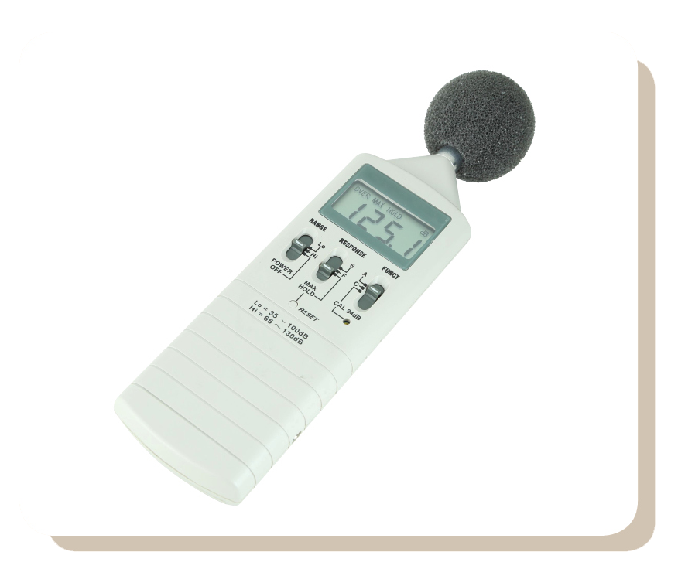
เครื่องมือวัดระดับเสียง
เป็นอุปกรณ์ที่ใช้วัดระดับความดังของเสียง ซึ่งหน่วยวัดระดับเสียงที่ใช้โดยทั่วไป คือ เดซิเบล (decibel : dB) เป็นหน่วยแสดง ระดับเสียงที่หูมนุษย์ได้ยิน โดยวัดจากการเปลี่ยนแปลงความดังเสียงที่เกิดขึ้น
เครื่องมือวัดระดับเสียง

Slide 20
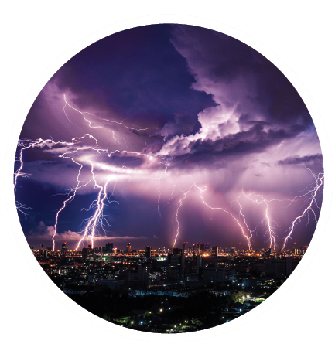
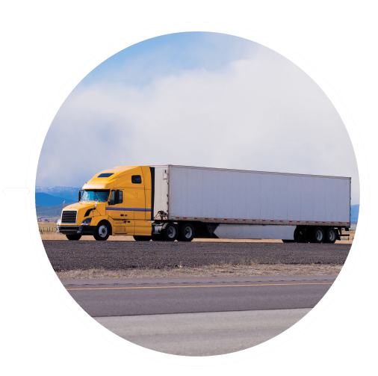
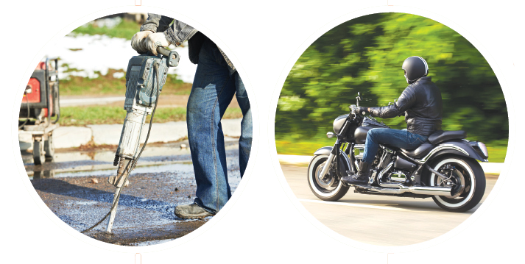
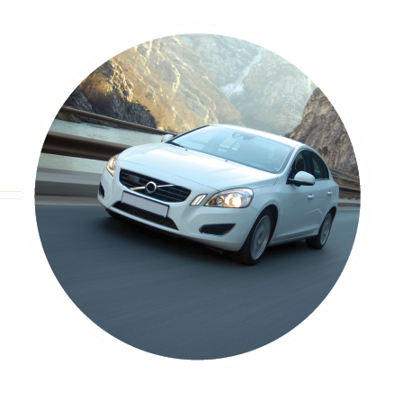
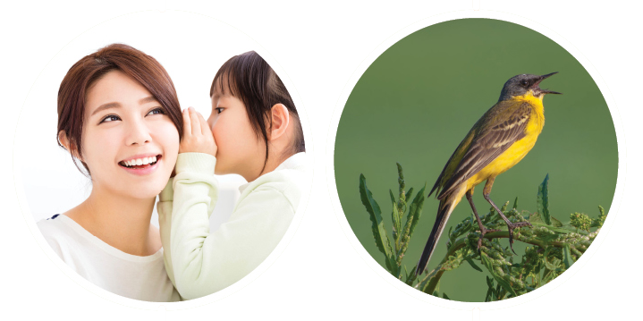
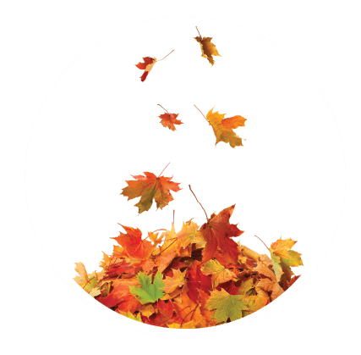
เสียงจรวด
เสียงเครื่องบินไอพ่น
เสียงฟ้าร้องดังสนั่น
เสียงรถบรรทุก
เสียงรถยนต์
เสียงขุดเจาะถนน
เสียงมอเตอร์ไซด์
เสียงตะโกน
เสียงใบไม้ร่วง
วิทยาศาสตร์และเทคโนโลยี
ป.๕
เสียงกระซิบ
เสียงนกร้อง

Slide 21
กิจกรรมต่าง ๆ หากมีเสียงดังเกินไป หรือเกิดขึ้นในเวลาที่ไม่เหมาะสม เช่น เวลาพักผ่อนหรือเวลาที่ต้องการสมาธิ ถือว่าเป็นแหล่งกำเนิดของมลพิษทางเสียง โดยทั่วไปสามารถแบ่งประเภทแหล่งกำเนิดเสียงได้ ดังนี้
๑. เสียงจากชีวิตประจำวัน
๒. เสียงจากโรงงาน
๓. เสียงจากสถานบันเทิง
๔. เสียงจากการจราจร
๕. เสียงจากการก่อสร้าง
เราสามารถลดหรือหลีกเลี่ยงการกระทำ
ให้เกิดมลพิษทางเสียงได้ไม่ยาก โดยการพิจารณา
ว่า เสียงที่เราจะทำให้เกิดขึ้นเป็นสาเหตุให้ผู้อื่นเดือดร้อนหรือไม่

Slide 22
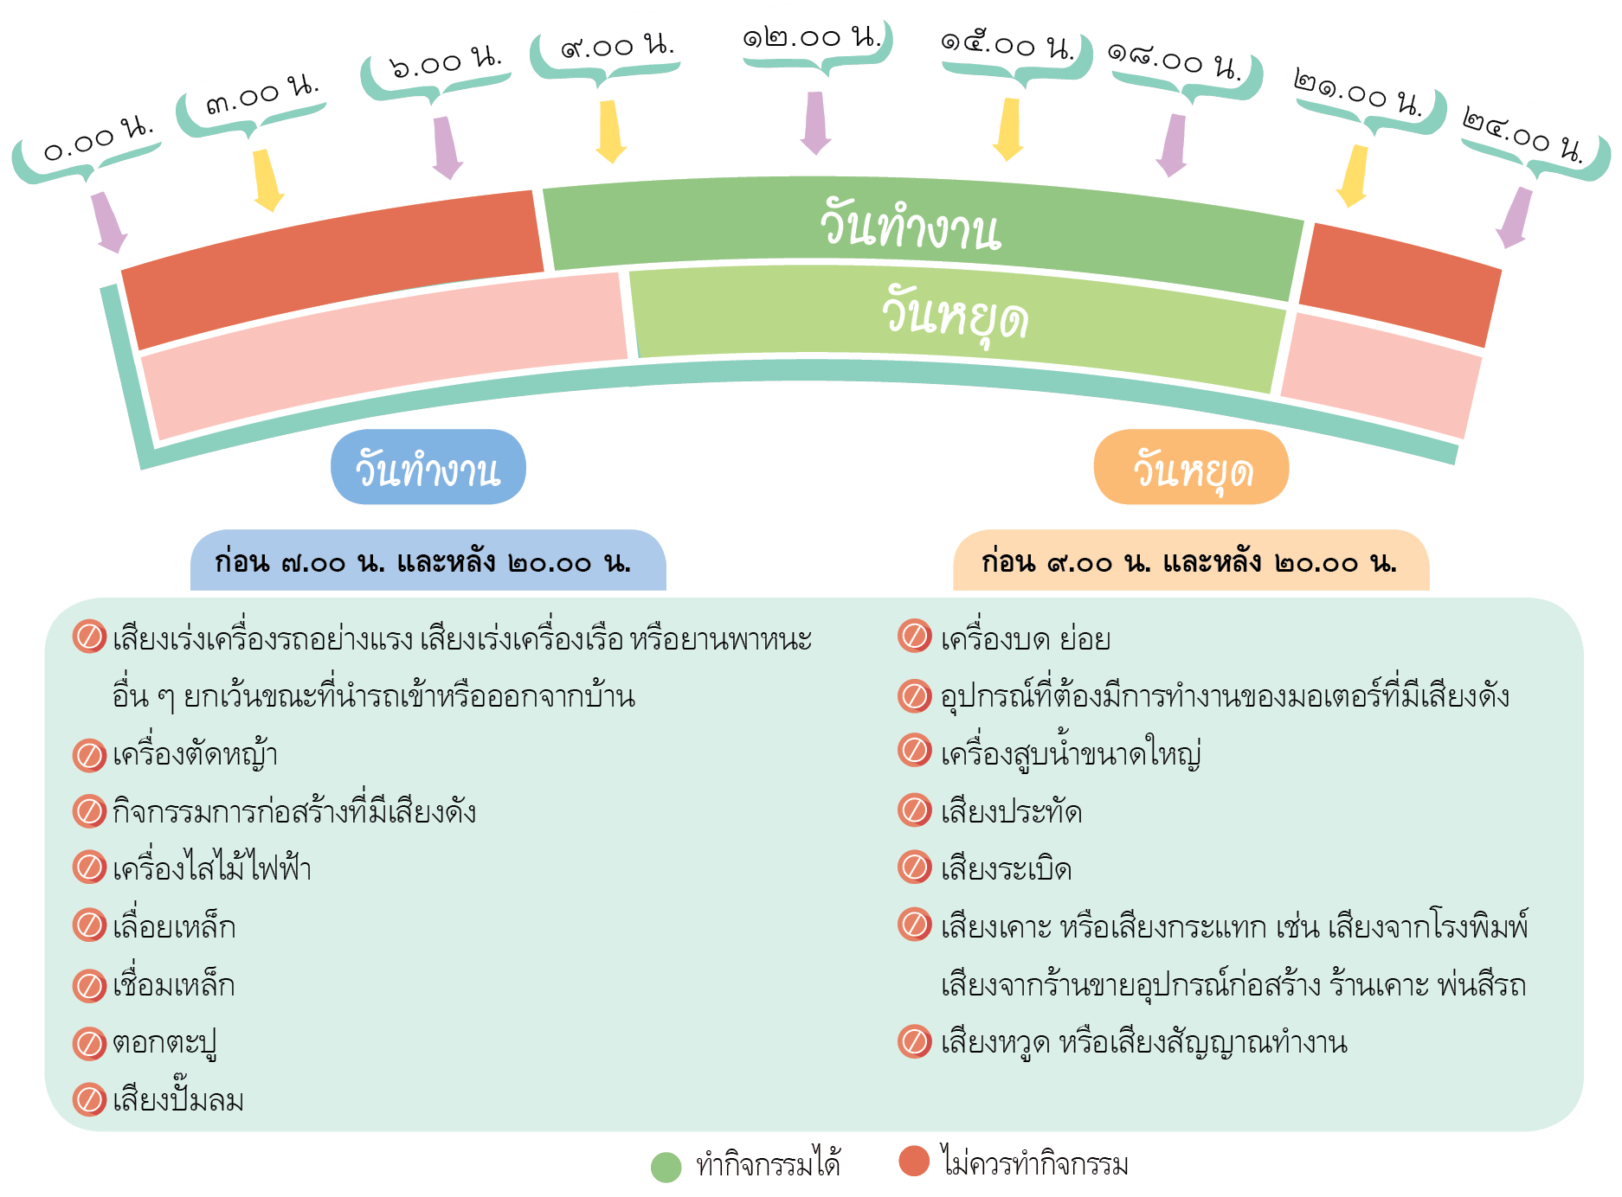
ตัวอย่างกิจกรรมและเวลาที่ไม่ควรทำกิจกรรมที่ก่อให้เกิดมลพิษทางเสียง

Slide 23
วิทยาศาสตร์และเทคโนโลยี
ป.๕
23
23/12/62

Slide 24
การลดมลพิษทางเสียงจากแหล่งกำเนิด ตัวกลางเสียง และผู้รับเสียง
23/12/62
24

Slide 25
แบบทดสอบปรนัยเพื่อพัฒนาทักษะกระบวนการทางวิทยาศาสตร์
หน่วยการเรียนรู้ที่ ๕ เสียงและการได้ยิน

Slide 26
๑.
ข้อใดเรียงลำดับตัวกลางที่เสียงเคลื่อนที่ผ่านได้ดีที่สุดไปน้อยที่สุด
๑
แก๊ส ของเหลว ของแข็ง
๒
ของเหลว ของแข็ง แก๊ส
๓
ของแข็ง ของเหลว แก๊ส
๔
ของเหลว แก๊ส ของแข็ง
๑
เฉลย เหตุผล เสียงเคลื่อนที่ผ่านตัวกลางที่เป็นของแข็งได้ดีที่สุด รองลงมา คือ ของเหลว และแก๊ส ตามลำดับ

Slide 27
๒.
ตัวกลางต่อไปนี้ ตัวกลางใดที่เสียงเคลื่อนที่ผ่านด้วยความเร็วสูงสุด
๑
พื้นดิน
๒
อากาศ
แก๊ส
๓
น้ำมัน
ของเหลว
๔
สุญญากาศ
เสียงไม่สามารถเคลื่อนที่ในอากาศ
๑
เฉลย เหตุผล เสียงเคลื่อนที่ผ่านตัวกลางที่เป็นของแข็งได้ดีที่สุด ดังนั้น ตัวกลางที่เสียงเคลื่อนที่ผ่านด้วยความเร็วสูงสุดในข้อนี้ คือ พื้นดิน

Slide 28
๓.
ความถี่ของเสียงทำให้เสียงมีลักษณะอย่างไร
๑
เสียงสูง เสียงต่ำ
๒
เสียงดัง เสียงค่อย
๓
เสียงเบา เสียงแข็ง
๔
เสียงสั้น เสียงยาว
๑
เฉลย เหตุผล ถ้าแหล่งกำเนิดเสียงมีความเร็วในการสั่นมาก คือ มีความสูง จะทำให้เกิดเสียงสูงหรือเสียงแหลม ถ้าแหล่งกำเนิดเสียงมีความเร็วในการสั่นน้อย คือ มีความถี่ต่ำ จะทำให้เกิดเสียงต่ำหรือเสียงทุ่ม ดังนั้น ความถี่ของเสียงจึงทำให้เสียงมีลักษณะ เสียงสูง เสียงต่ำ

Slide 29
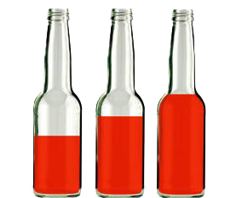
๔.
นักเรียนทำการทดลองเป่าลมด้วยแรงเท่ากันลงในขวดแก้ว รูปร่างและขนาดเท่ากัน ที่ใส่น้ำระดับต่างกัน ดังภาพ
ผลการเป่าจะทำให้เกิดเสียงอย่างไร
๑ ๒ ๓
ข้อ
ผลการสังเกต
๑
ขวด ๑ เสียงสูงกว่าขวด ๒ และ ๓ ตามลำดับ
๒
ขวด ๑ เสียงต่ำกว่าขวด ๒ และ ๓ ตามลำดับ
๓
ขวด ๑ เสียงดังกว่าขวด ๒ และ ๓ ตามลำดับ
๔
ขวด ๑ เสียงค่อยกว่าขวด ๒ และ ๓ ตามลำดับ

Slide 30
๔
เฉลย เหตุผล เสียงสูง – ต่ำ ขึ้นอยู่กับความถี่ของการสั่นสะเทือน ถ้าวัตถุที่สั่นสะเทือนมีขนาดเล็กจะสั่นสะเทือนเร็ว ผลคือ เสียงสูง ขวด ๑ มีปริมาณอากาศมากจะมีการสั่นสะเทือนช้ากว่า

Slide 31
๕.
คนตีระนาดเล่นเพลงให้มีเสียงสูงเสียงต่ำได้อย่างไร
๑
ตีตัวระนาดที่มีความหนาแน่นของไม้ระนาดต่างกัน
๒
ออกแรงตีตัวระนาดด้วยแรงมากน้อยต่างกัน
๓
ใช้ไม้ตีระนาดทำด้วยวัตถุต่างชนิดกัน
๔
ใช้ตัวระนาดที่มีความยาวต่างกัน
๔
เฉลย เหตุผล ตัวระนาดที่ความยาวต่างกัน จะมีการสั่นสะเทือนต่างกัน ตัวระนาดที่มีความยาวมากกว่าจะสั่นสะเทือนช้ากว่า จึงมีเสียงต่ำกว่าตัวระนาดที่มีความยาวน้อยกว่า

Slide 32
๖.
นักเรียนจะเลือกตีกลองลักษณะใดเพื่อให้กลองที่ตีให้เสียงสูง
๑
กลองที่มีขนาดใหญ่
๒
กลองที่มีตัวลำกลองยาว
๓
กลองที่ขึงหน้ากลองให้ตึง
๔
กลองที่ใช้หนังกลองชนิดหนา
๓
เฉลย เหตุผล หน้ากลองที่ขึงตึง จะให้เสียงสูงกว่าหน้ากลองที่ยิ่งหย่อน

Slide 33
๗.
นักเรียนต้องการทำให้เกิดสิ่งใดในการใช้นิ้วกดสายเลื่อนไปมาขณะ
ทำการสีซอสามสาย
๑
บังคับให้สายสั่นอย่างมีระบบ
๒
ปรับให้เกิดเสียงดัง-ค่อยตามต้องการ
๓
ปรับให้มีระดับเสียงสูง-ต่ำตามต้องการ
๔
ปรับให้เสียงเคลื่อนที่ไปถึงหูได้เร็ว-ช้าตามต้องการ
๓
เฉลย เหตุผล ในการสีซอสามสาย การใช้นิ้วกดสายเลื่อนไปมาขณะทำการสีซอจะเป็นการปรับให้มีระดับเสียงสูง-ต่ำตามต้องการ เพราะสายซอที่ขึงจะมีขนาดไม่เท่ากัน สายซอที่มีเส้นขนาดใหญ่ เวลาใช้นิ้วกด สายจะให้เสียงต่ำ เพราะสายเส้นใหญ่จะสั่นสะเทือนช้าเกิดความที่ต่ำ ส่วนสายซอเส้นเล็กจะสั่นสะเทือนเร็วเกิดความถี่สูง จะทำให้เกิดเสียงสูง

Slide 34
๘.
ปัจจัยใดที่ทำให้เกิดความดังของเสียง
ความสั่นสะเทือนมากน้อยของวัตถุต้นกำเนิดเสียง
ระยะห่างมากน้อยจากวัตถุต้นกำเนิดเสียง
ชนิดของตัวกลางที่เสียงเคลื่อนที่ผ่าน
๑
ข้อ A และ B
๒
ข้อ B และ C
๔
เฉลย เหตุผลปัจจัยที่ทำให้วัตถุเกิดเสียงดัง เสียงค่อย ได้แก่ ระยะทางจากแหล่งกำเนิดเสียงถึงผู้ฟัง ชนิดของตัวกลางที่คลื่นเสียงเคลื่อนที่ผ่านไป และขนาดและรูปร่างของวัตถุที่สั่นและเป็นแหล่งกำเนิดเสียง
๓
ข้อ A และ C
๔
ข้อ A B และ C

Slide 35
๙.
นักเรียนจะทำเสียงดังมากขึ้น ถ้านักเรียนดีดสายกีตาร์ตามข้อใด
๑
หยุดสายกีตาร์เมื่อสายเริ่มสั่น
๒
ดึงสายให้ไกลก่อนปล่อย
๓
ทำให้สายกีตาร์ยาวขึ้น
๔
ทำให้สายกีตาร์สั้นลง
๒
เฉลย เหตุผล ความดังของเสียงขึ้นกับขนาดของการสั่นของวัตถุ เมื่อดึงสายให้ไกลก่อนปล่อยสายกีตาร์ มีผลทำให้เกิดการสั่นของวัตถุมาก จึงทำให้เกิดเสียงดังมากขึ้น

Slide 36
๑๐.
ข้อใดเสียงในข้อใดที่เป็นอันตรายต่อเยื่อแก้วหู
๑
เสียงขุดเจาะถนน
๒
เสียงเครื่องดูดฝุ่น
๓
เสียงลมหายใจ
๔
เสียงฝนตก
๑
เฉลย เหตุผล เสียงที่เป็นอันตรายต่อเยื่อแก้วหูในข้อนี้คือ เสียงขุดเจาะถนน เพราะเป็นเสียงที่มีความดังมากและติดต่อกันเป็นเวลานาน เป็นเสียงที่มีความดังเกิน ๘๕ เดซิเบล จะเป็นอันตรายต่อการได้ยินและหูของเรา อาจทำให้เยื่อแก้วหูฉีกขาด หรือเกิดอาการหูตึงหรือหูหนวกได้

